Slide 1

Proyecto Final
DW Supermercado

Slide 2



Integrantes
Edgar Eduardo Mazariegos Godoy 23000966
Rodrigo Aragon Rodriguez 23008159
Josue Daniel King Calderon 23000712
Jose Ricardo Merida Lopez 23006385
Fabian Antonio Hernandez Ventura 18003299
Eli Javier Medrano Yat 23006806

Slide 3


DW Supermercado

Slide 4


1. Selección del proceso de Negocio

Slide 5
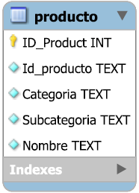
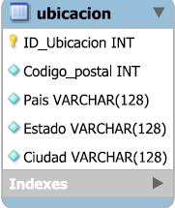

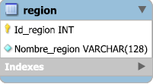
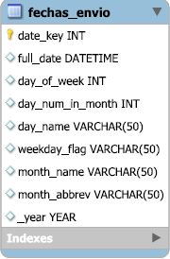
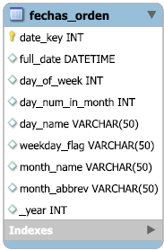
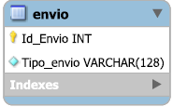
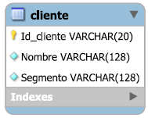
2. Identificación de la granularidad
Representan la unidad de medida mas detallada

Slide 6
3. Dimensiones

Slide 7
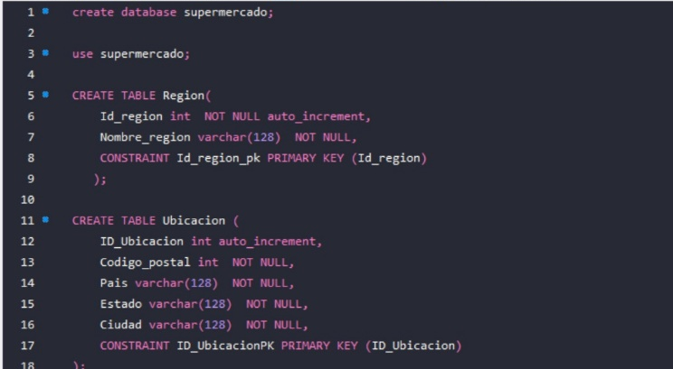
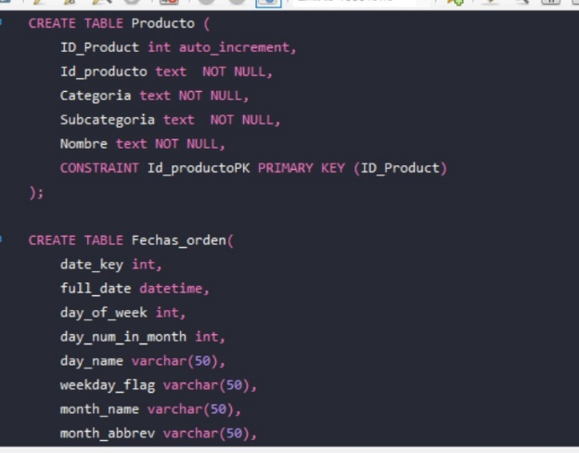
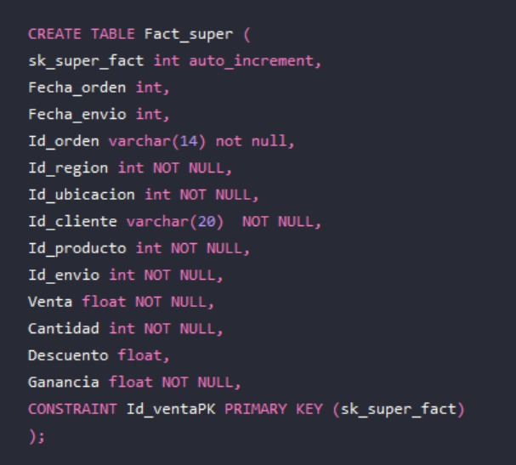
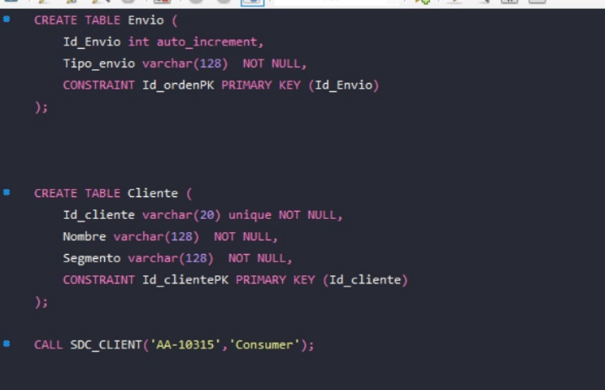
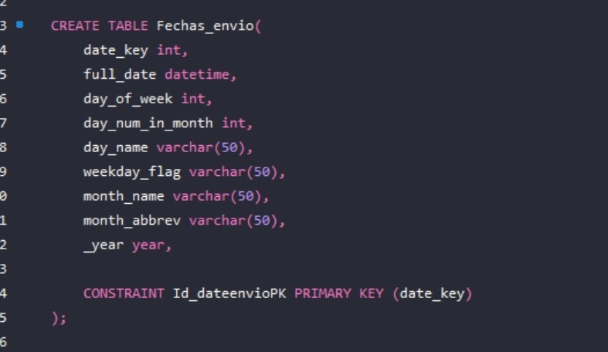
Creación de Tablas Dimensionales y de Hechos

Slide 8
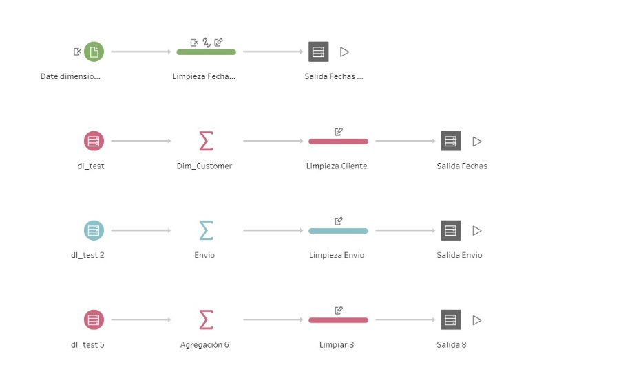
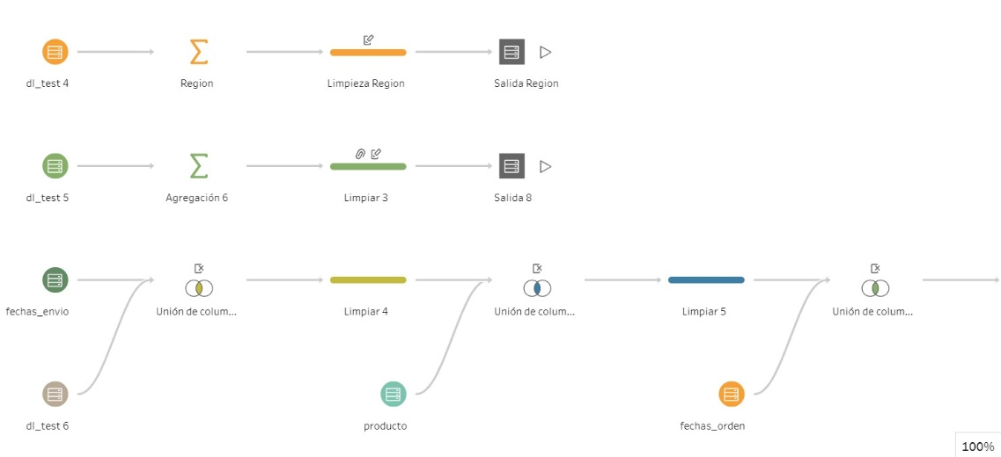
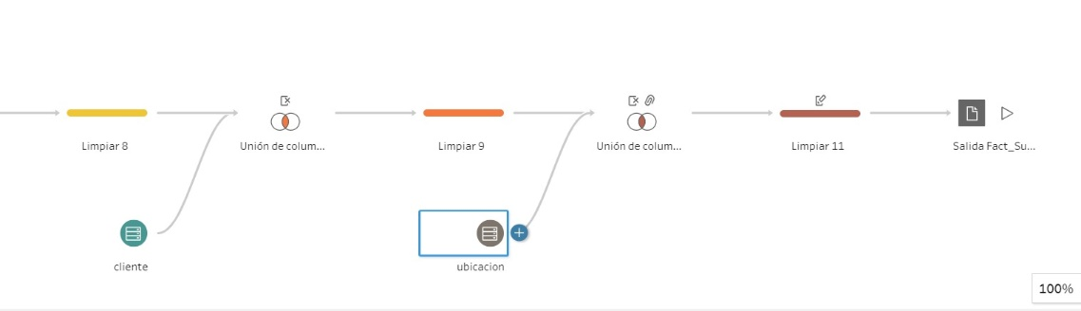
Proceso de Carga

Slide 9


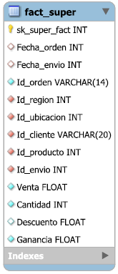
4. Identificación de los hechos

Slide 10
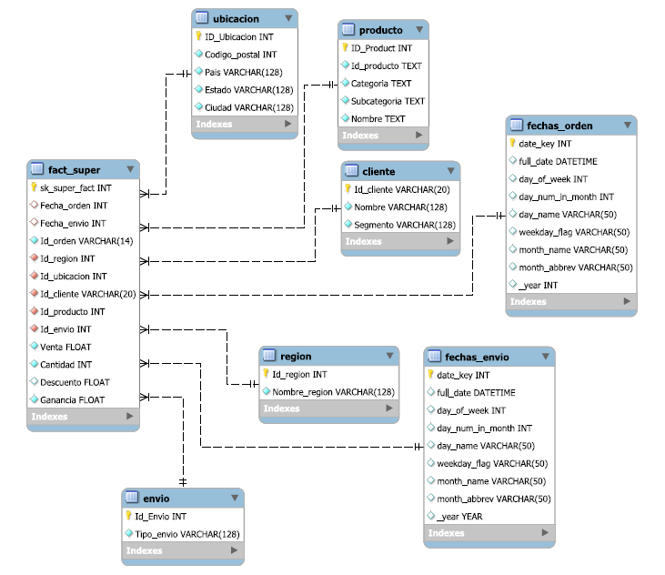
Diagrama Relacional

Slide 11

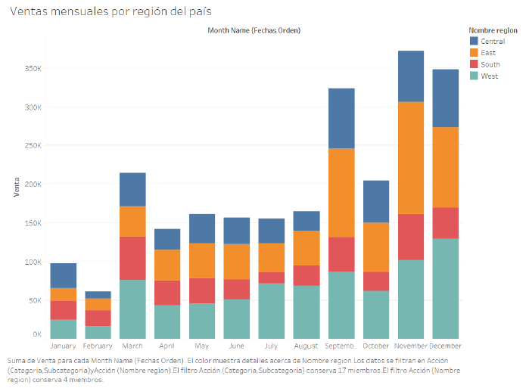
Exploración de Datos
¿ Cuales son los meses de mayor venta por cada región?

Slide 12
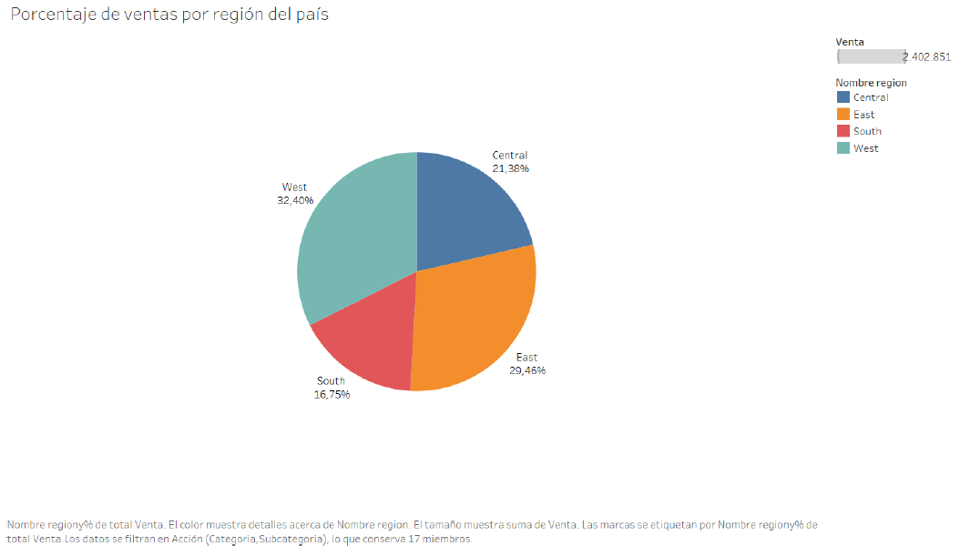
Exploración de Datos
¿Cuál es el porcentaje de venta por región del país?

Slide 13
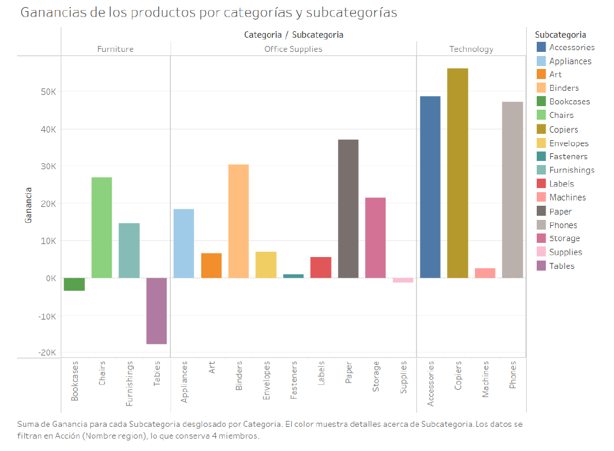
Exploración de Datos
¿Qué categorías y subcategorías de productos presentan las mayores ganancias para la compañía?

Slide 14
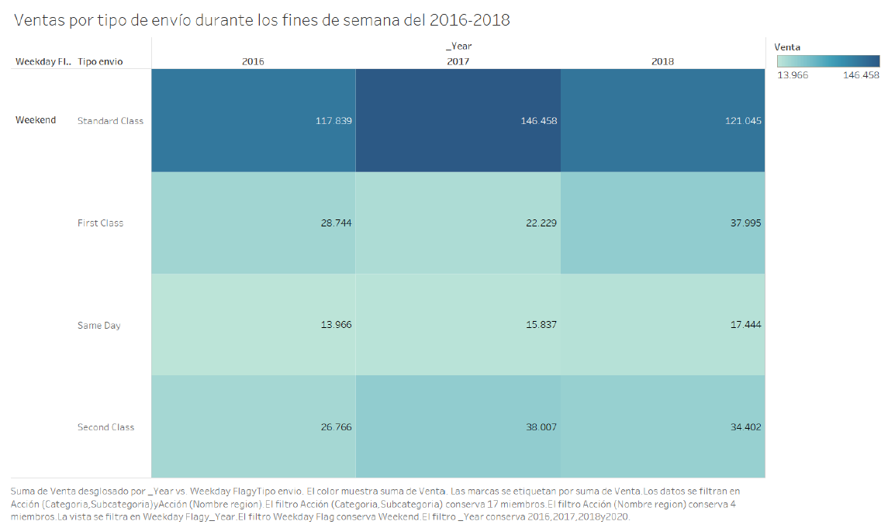
Exploración de Datos
¿Qué tipo de envío presenta mayores ventas durante los fines de semana, en un periodo del 2016 al 2018?

Slide 15



+ Slow Changing Dimensions
DIM_CLIENT
Esta dimensión representa los clientes del supermercado y puede sufrir cambios con el tiempo como, por ejemplo, el cambio del segmento de un cliente. Se sugiere tratar esta dimensión como una SCD (Slowly Changing Dimension) del Tipo 2 en donde se mantenga un registro/historial de esos cambios. Esto permitiría analizar si el aumento de ventas de un segmento en específico viene dado por un alcance mayor a nuevos clientes de ese segmento o si se ve influenciado por el cambio de clientes de un segmento a otro. Al tener un historial, es posible determinar qué porcentaje representa los clientes que han cambiado de segmento con respecto a las ventas de un segmento en específico. Además, permite identificar patrones de compra y comportamiento del cliente a lo largo del tiempo.
DIM_PRODUCT
Esta dimensión representa los productos que ofrece el supermercado y puede sufrir cambios en su nombre, categoría o subcategoría. Considerando que estos cambios en un producto no suelen ser comunes y que normalmente son discutidos por el negocio previo a su cambio, se sugiere tratar esta dimensión como una SCD del tipo 1, lo que implica sobre escribir la información existente.
DIM_DATE
Esta dimensión representa las fechas de las transacciones de compra y puede sufrir cambios en caso de ser necesario actualizar información como la fecha de shipping o cuando existe una devolución y es necesario crear una columna para registrar esa devolución. Se sugiere tratar esta dimensión como una SCD del tipo 3 en donde se creen columnas para registrar estas posibles acciones y mantener el registro de lo que sucede con la compra a lo largo del tiempo.

